Slide 1
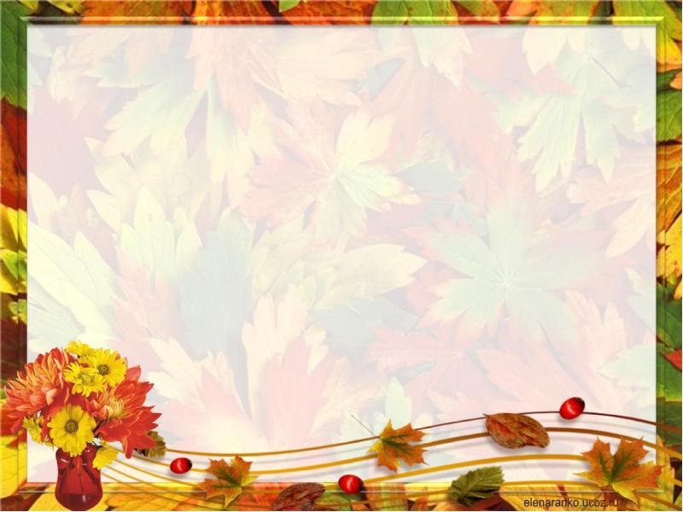
Праздник осени

Slide 2
27 октября в нашей школе прошёл праздник «Здравствуй, осень».
В нём приняли участие все начальные классы. Наши детки тоже не отстали. Они исполнили песню «Осень в лесу».
Молодцы!

Slide 3
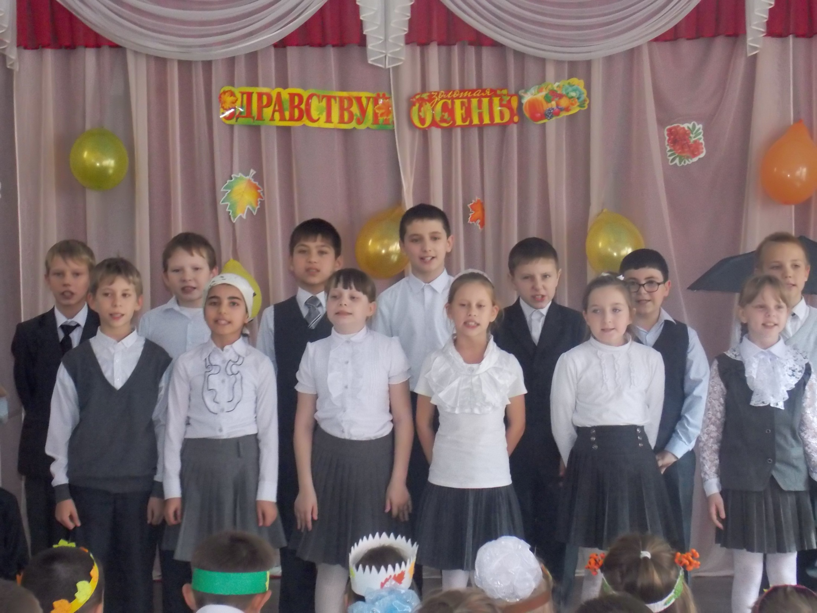

Slide 4
